Slide 1
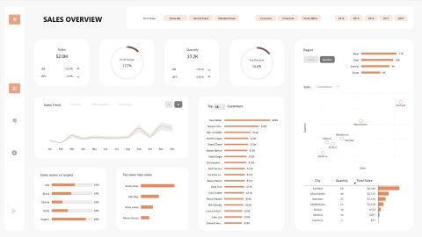

Slide 2
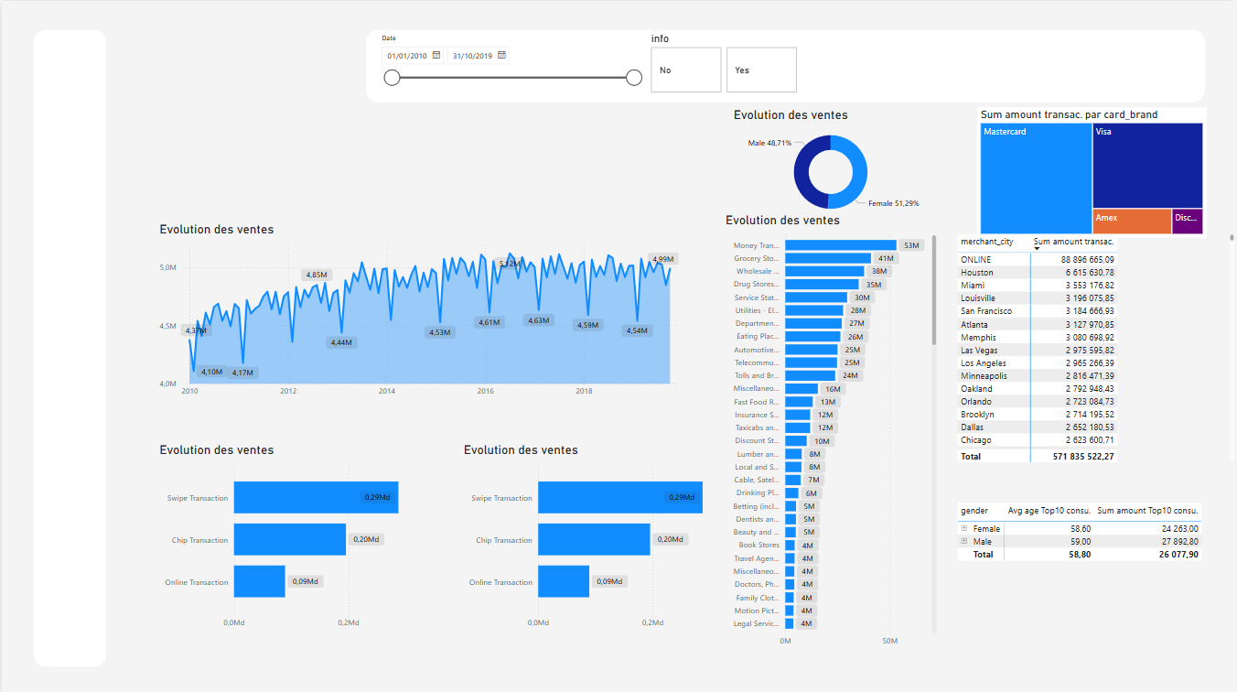

Slide 3


Slide 5
#CA8268
#D1917B
#EBBFB3
#F4E7E2
#665857
#727272

